Slide 1
Juan Ignacio Núñez
Camila Laureana Silva
Sistema de administración para el Gimnasio Municipal de Concordia

Slide 2
Sobre el proyecto
La finalidad de este proyecto es proveer un sistema de gestión para el área de boxeo del Gimnasio Municipal de Concordia, en la forma de una aplicación web diseñada para permitir que administradores, profesores y alumnos consulten, creen, actualicen y eliminen información con respecto a los cursos, ejercicios y recursos del gimnasio de manera ágil y centralizada.
La aplicación tiene como objetivo facilitar el acceso y la organización de información, presentándola de manera clara e intuitiva, y proveyendo la capacidad de gestionar datos desde cualquier lugar y en cualquier momento, mejorando la operatividad del gimnasio. El proyecto también otorga la capacidad de hacer copias de seguridad de manera fácil y rápida para evitar cualquier potencial pérdida o destrucción de datos.

Slide 3

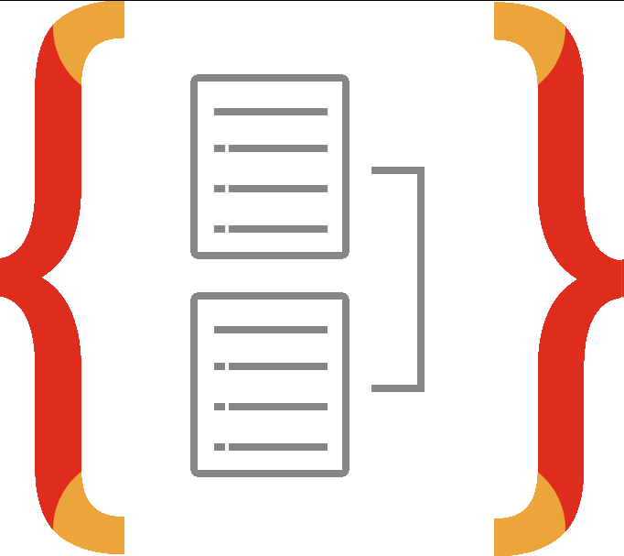




Tecnologías utilizadas
TypeScript: Se utilizó como el principal lenguaje de programación para la construcción del back-end y el front-end de la aplicación.
TypeORM: Se utilizó como ORM para simplificar y agilizar las conexiones del back-end con la base de datos.
NestJS: Se utilizó como el framework para la construcción del back-end.
Angular: Se utilizó como framework para la construcción del front-end y su conexión con el back-end.
MySQL: Se utilizó una base de datos SQL en phpMyAdmin para la gestión de datos de la aplicación.
Apache: Se utilizó para el
hosting del servidor para la aplicación web en una computadora personal.

Slide 4
Funcionalidades del sistema

Slide 5
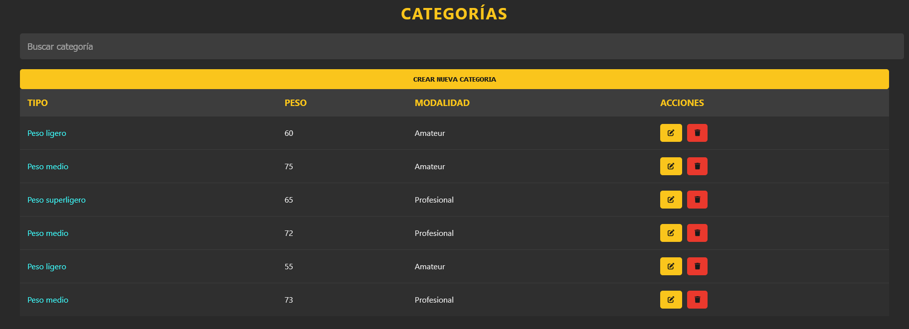
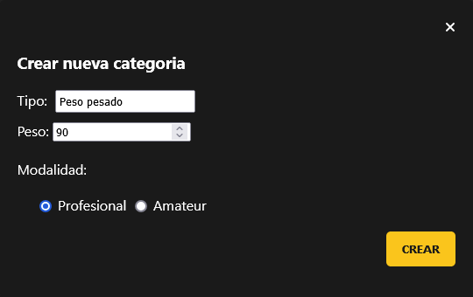
Gestión de categorías

Slide 6
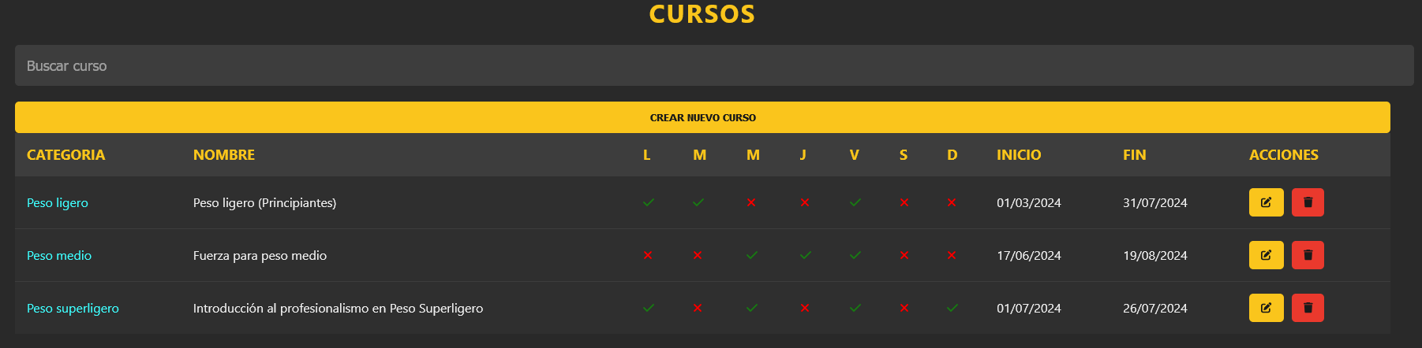
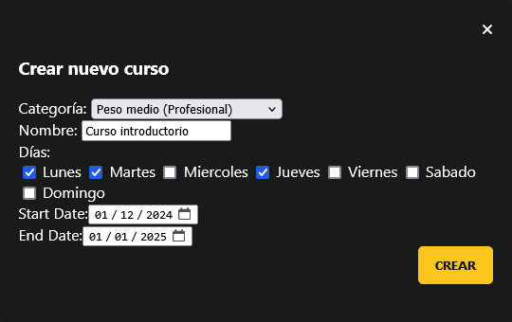
Gestión de cursos

Slide 7
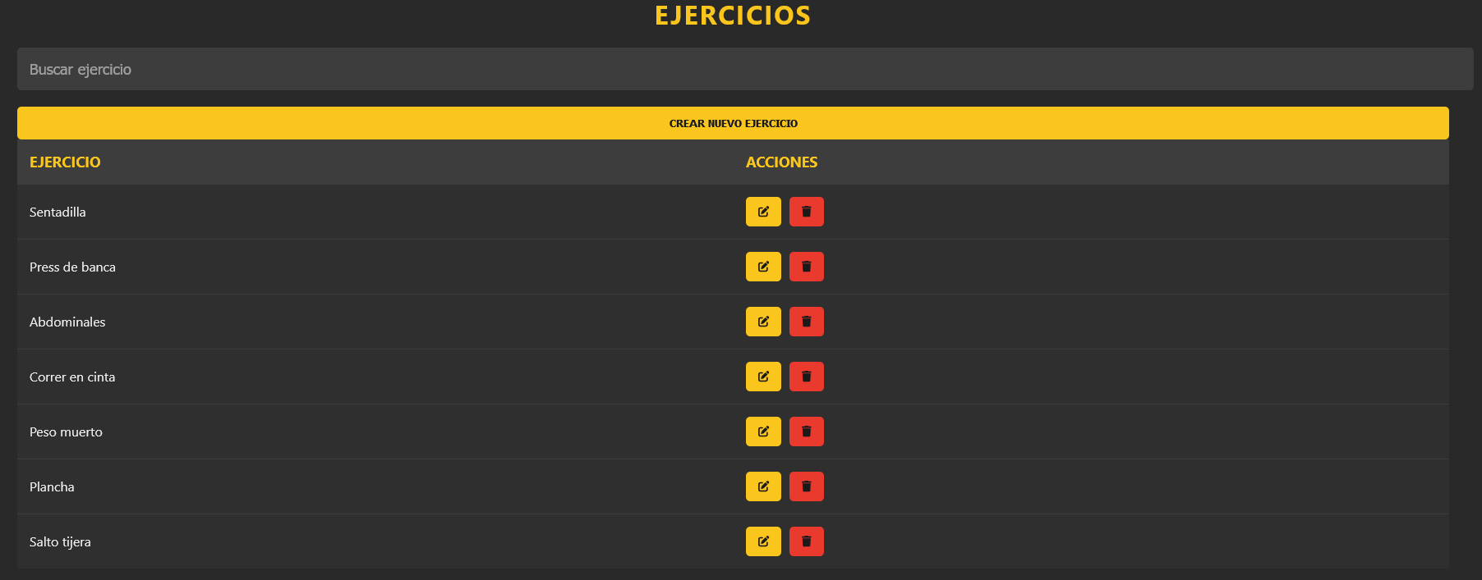

Gestión de ejercicios

Slide 8
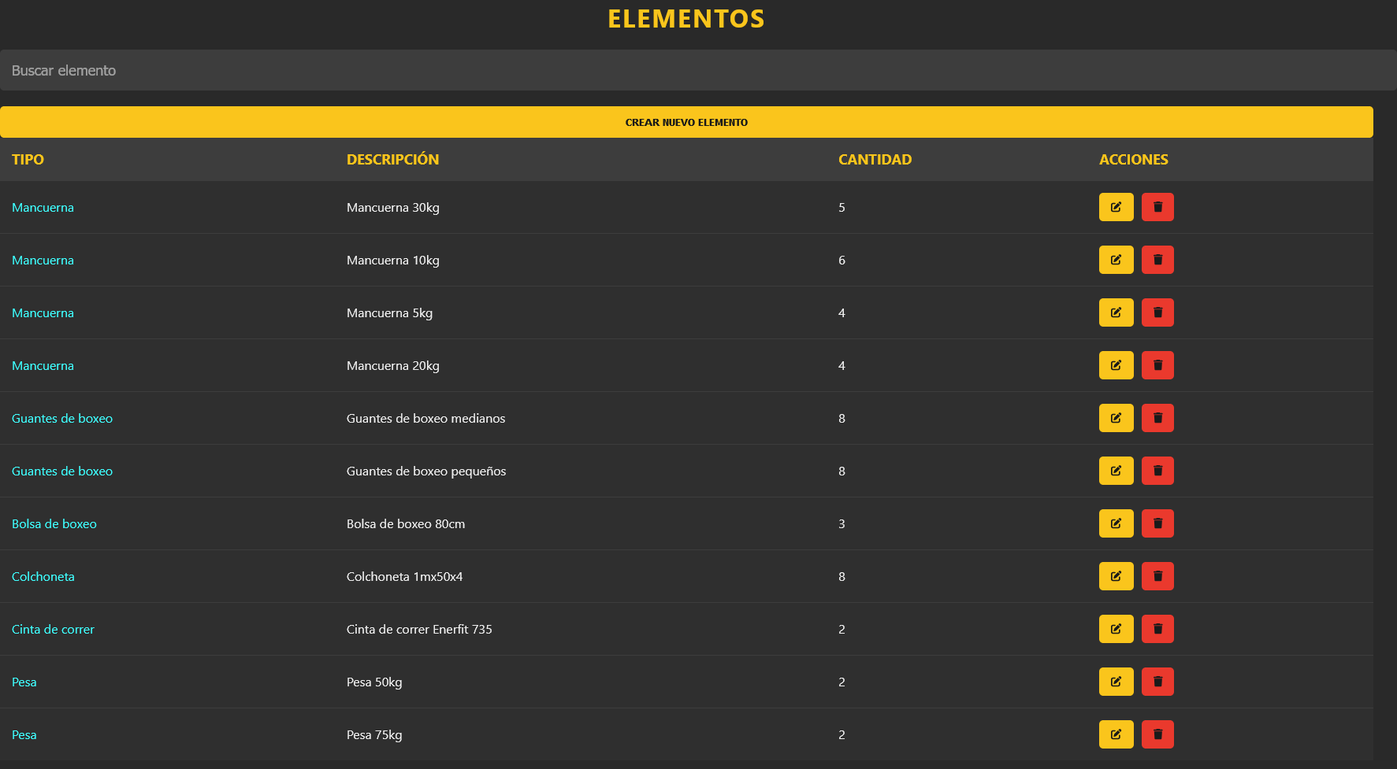
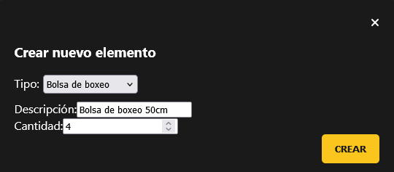
Gestión de elementos

Slide 9
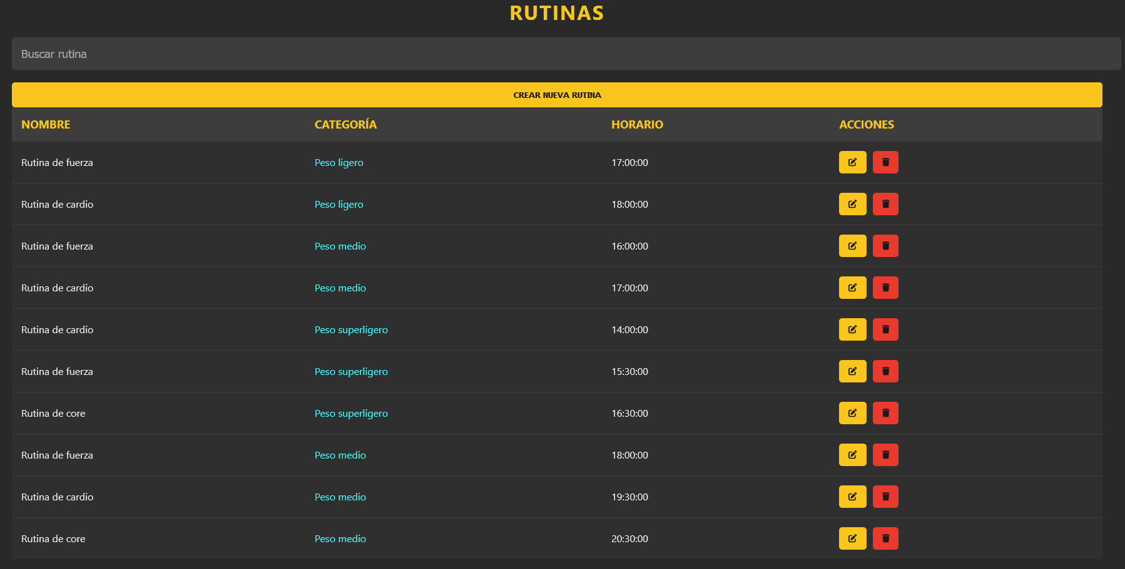
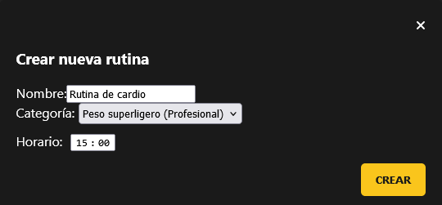
Gestión de rutinas

Slide 10
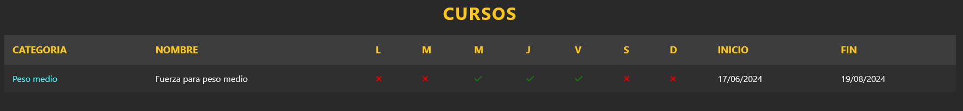
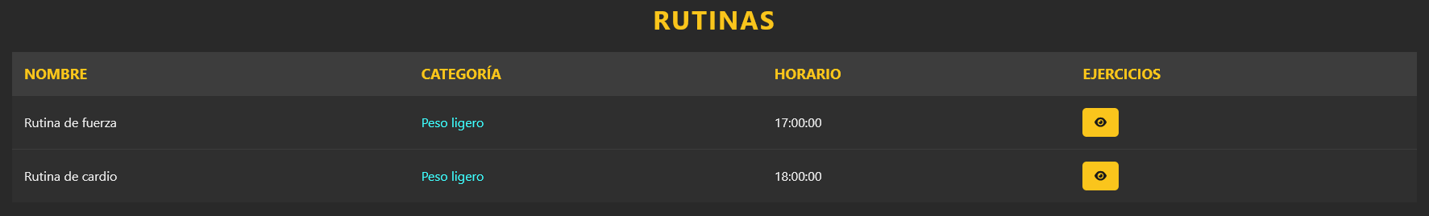
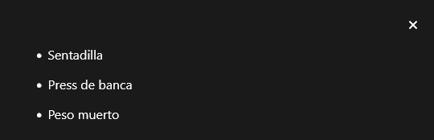
Gestión de cursos (Alumno)
Gestión de rutinas (Alumno)

Slide 11
Arquitectura del sistema

Slide 12
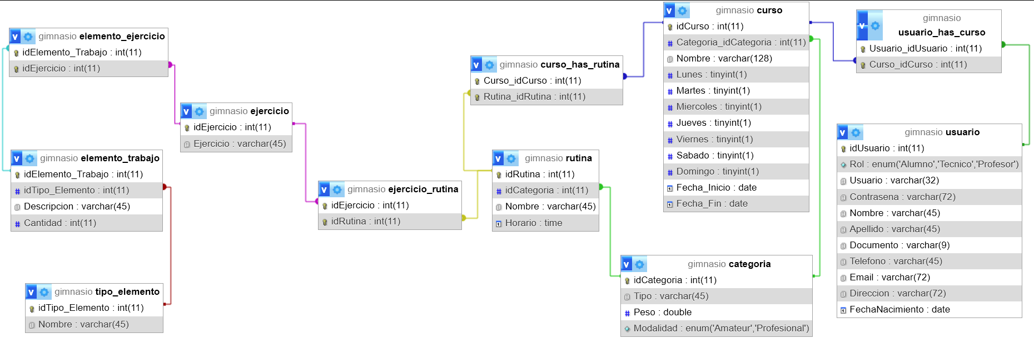
Esquema de base de datos

Slide 13
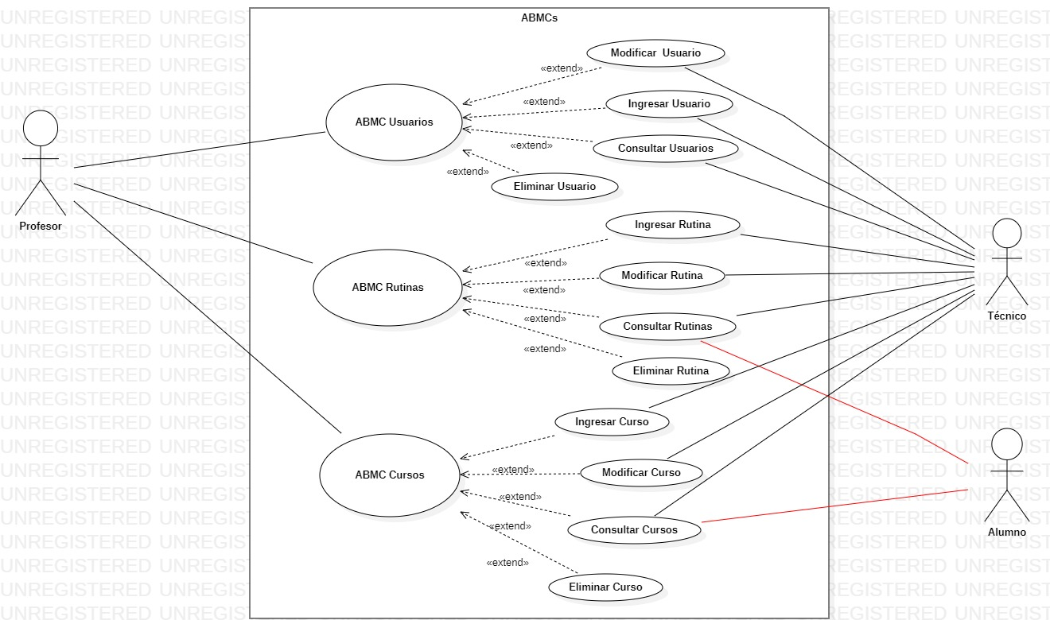
Diagramas de casos y subcasos de uso

Slide 14
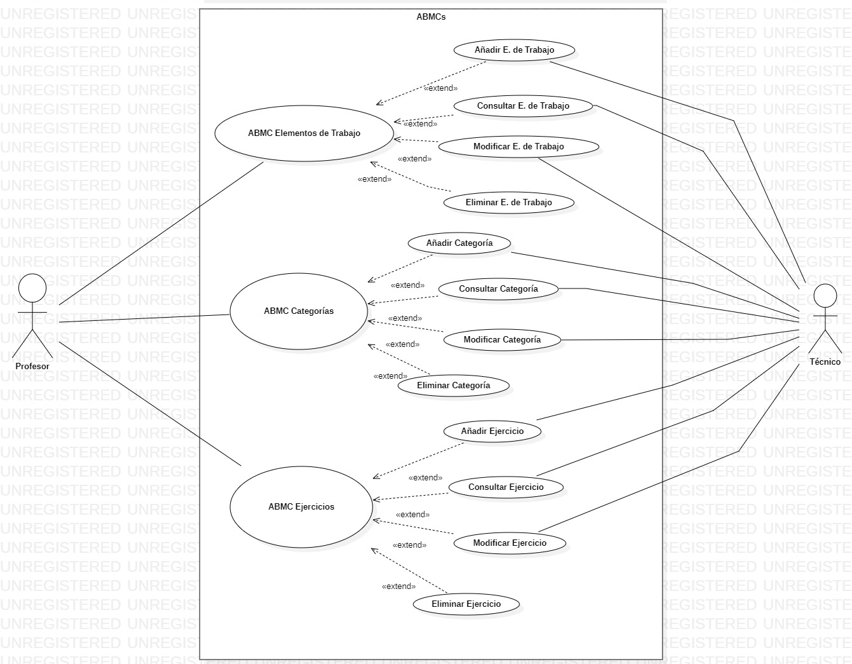

Slide 15
Proceso de desarrollo

Slide 16
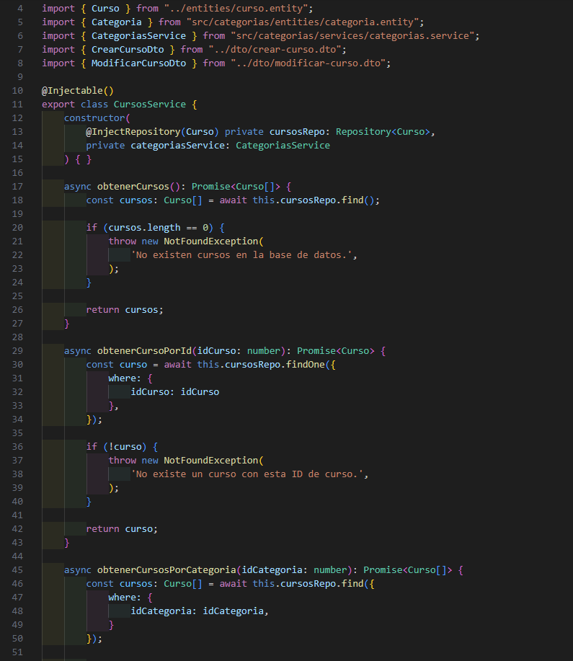
El proceso de desarrollo se dividió en dos etapas. En la primera, se diseñó y construyó el back-end utilizando NestJS y TypeORM, mientras que la segunda se centró en la construcción del front-end con Angular. Todo el proyecto sigue el patrón de diseño Modelo-Vista-Controlador (MVC).
En el back-end se implementaron 5 ABMC para gestionar 6 tablas: categorías, cursos, ejercicios, elementos (junto con tipos de elementos) y rutinas. Estas funcionalidades se estructuran mediante entidades (clases que mapean objetos a una tabla), DTO (objetos para transferir datos entre capas), servicios (responsables de la lógica y manipulación de datos) y controladores (intermediarios entre los servicios y las solicitudes al back-end).
Posteriormente, se integró un sistema de autenticación usando JSON Web Tokens (JWT) y un sistema de control de acceso empleando AuthGuards de NestJS.

Slide 17
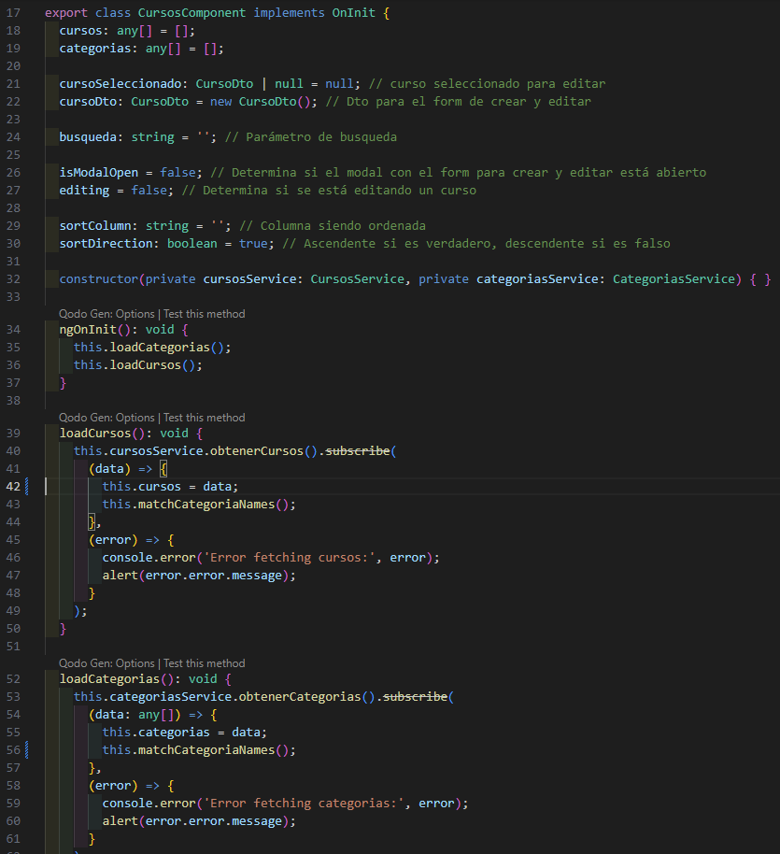
El desarrollo del front-end consistió en la construcción de componentes y servicios para facilitar la consulta y manipulación de datos mediante una interfaz de usuario contenida en una aplicación web.
El proceso requirió la construcción de servicios y componentes específicos para categorías, cursos, ejercicios, elementos, rutinas, y el login. También fue necesario crear componentes para un header, un footer y una página de inicio. Los servicios son clases inyectables que permiten hacer solicitudes HTTP a los controladores del back-end. Los componentes proveen la UI mediante HTML y CSS, gestionando su lógica y funcionalidad con TypeScript.
Al estar construida en Angular, la aplicación funciona como una Single-Page Application (SPA), permitiendo la navegación mediante rutas, sin necesidad de cargar nuevas páginas al visitar cada apartado del sistema.

Slide 18
Resumen y conclusiones

Slide 19

Esta aplicación se desarrolló con el objetivo de proveer una manera sencilla, ágil y eficiente de optimizar la gestión del Gimnasio Municipal, otorgando a sus partes un sistema más centralizado y moderno para llevar a cabo sus responsabilidades y cumplir con sus necesidades, así aumentando la eficiencia y reduciendo los costos y las posibilidades de la pérdida irreversible de datos críticos.
La construcción de este proyecto requirió varias semanas de dedicación y esfuerzo, dado que implicó desarrollar una aplicación desde cero. Fue necesario simplificar el esquema de base de datos previamente diseñado, crear un back-end robusto que permitiera realizar las operaciones requeridas por los miembros del gimnasio, a la vez, diseñar un front-end funcional, intuitivo, moderno y visualmente sencillo, pero atractivo, para proveer una interfaz de usuario que permita de manera consistente y coherente hacer uso de las funciones del back-end. Todo este proceso nos resultó en una experiencia valiosa para el desarrollo de un sistema web funcional destinado a un cliente, y nos otorgó un conocimiento significativo sobre la creación de aplicaciones con un enfoque full-stack para la adaptación a un futuro entorno profesional.

Slide 20
¡Muchas gracias!
Juan Ignacio Núñez
juaninun17@gmail.com
Camila Laureana Silva
silva.camila.laureana@gmail.com

